Slide 1

EMLAK KONUT BİZİM MAHALLE 1. ETAP 1. KISIM
12.01.2026 TARİHLİ GÜNLÜK FAALİYET RAPORU

Slide 2
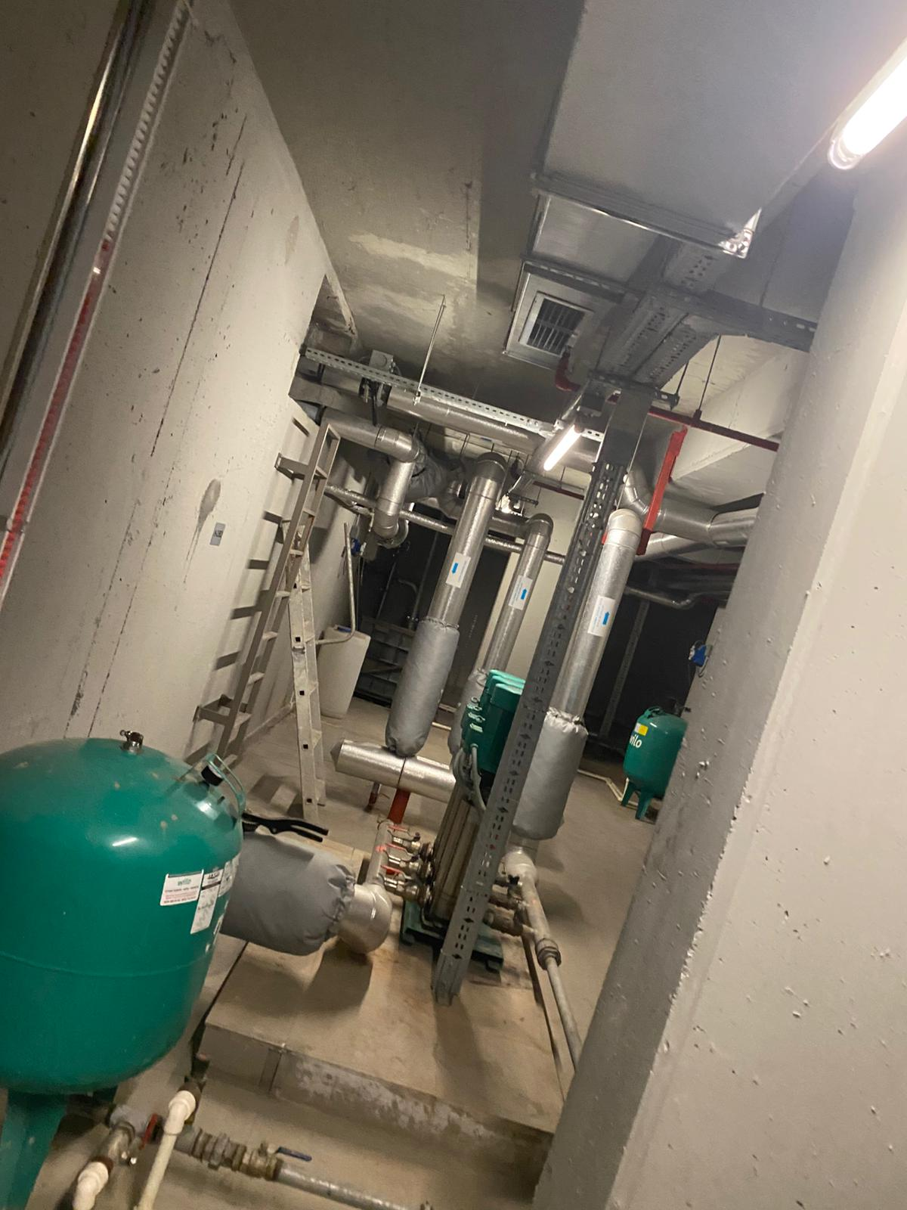
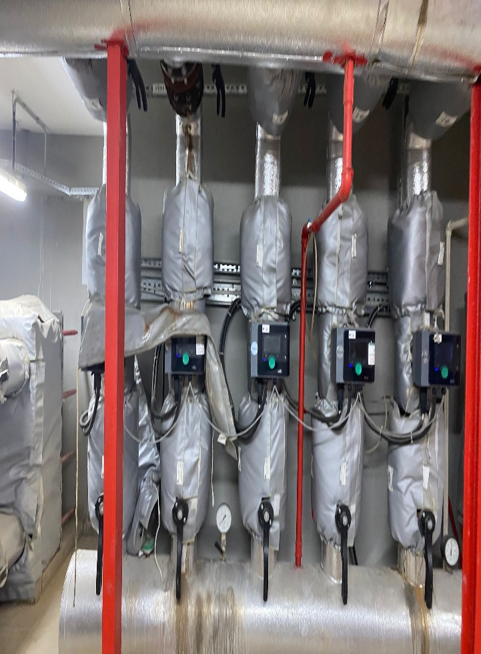
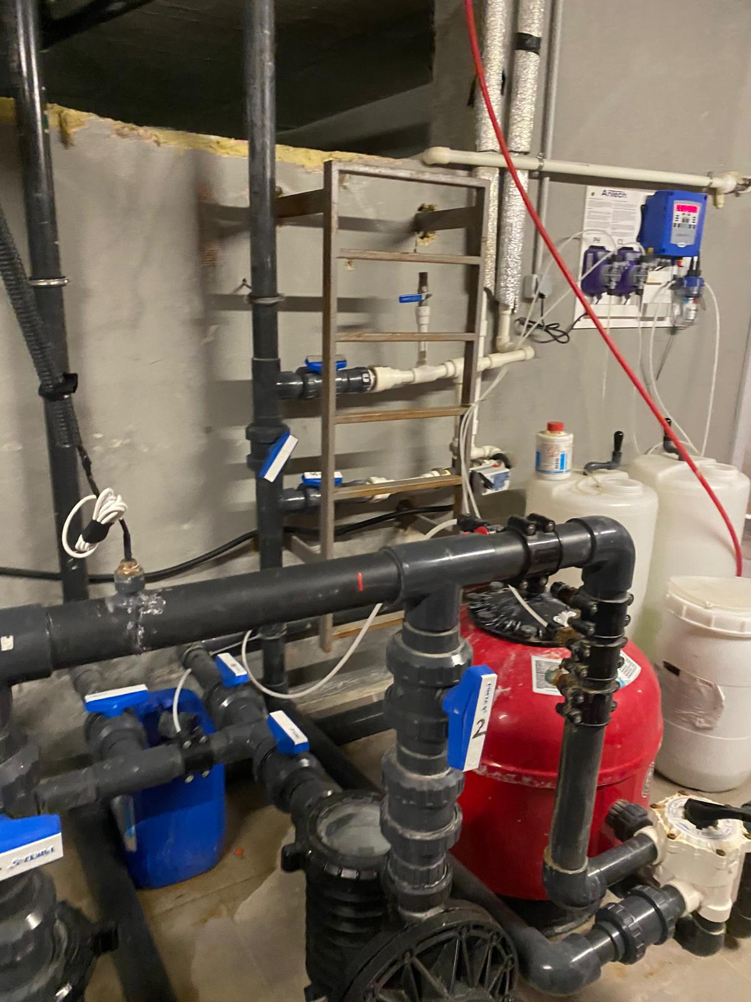
 | EMLAK KONUT BİZİM MAHALLE 1. ETAP 1. KISIM 12.01.2026 TARİHLİ GÜNLÜK FAALİYET RAPORU
MERKEZİ SİSTEM KAZANLARININ VE SU DEPOLARININ KONTROLLERİ YAPILMIŞTIR

Slide 3
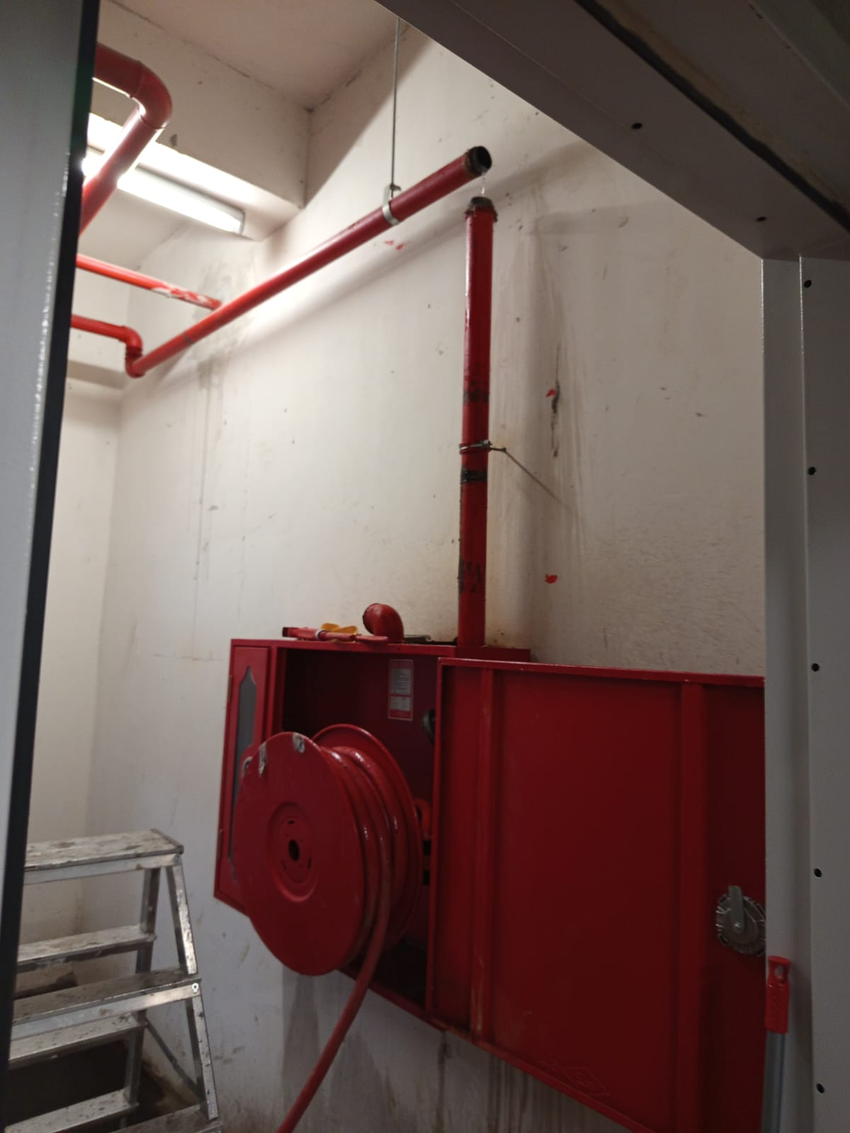
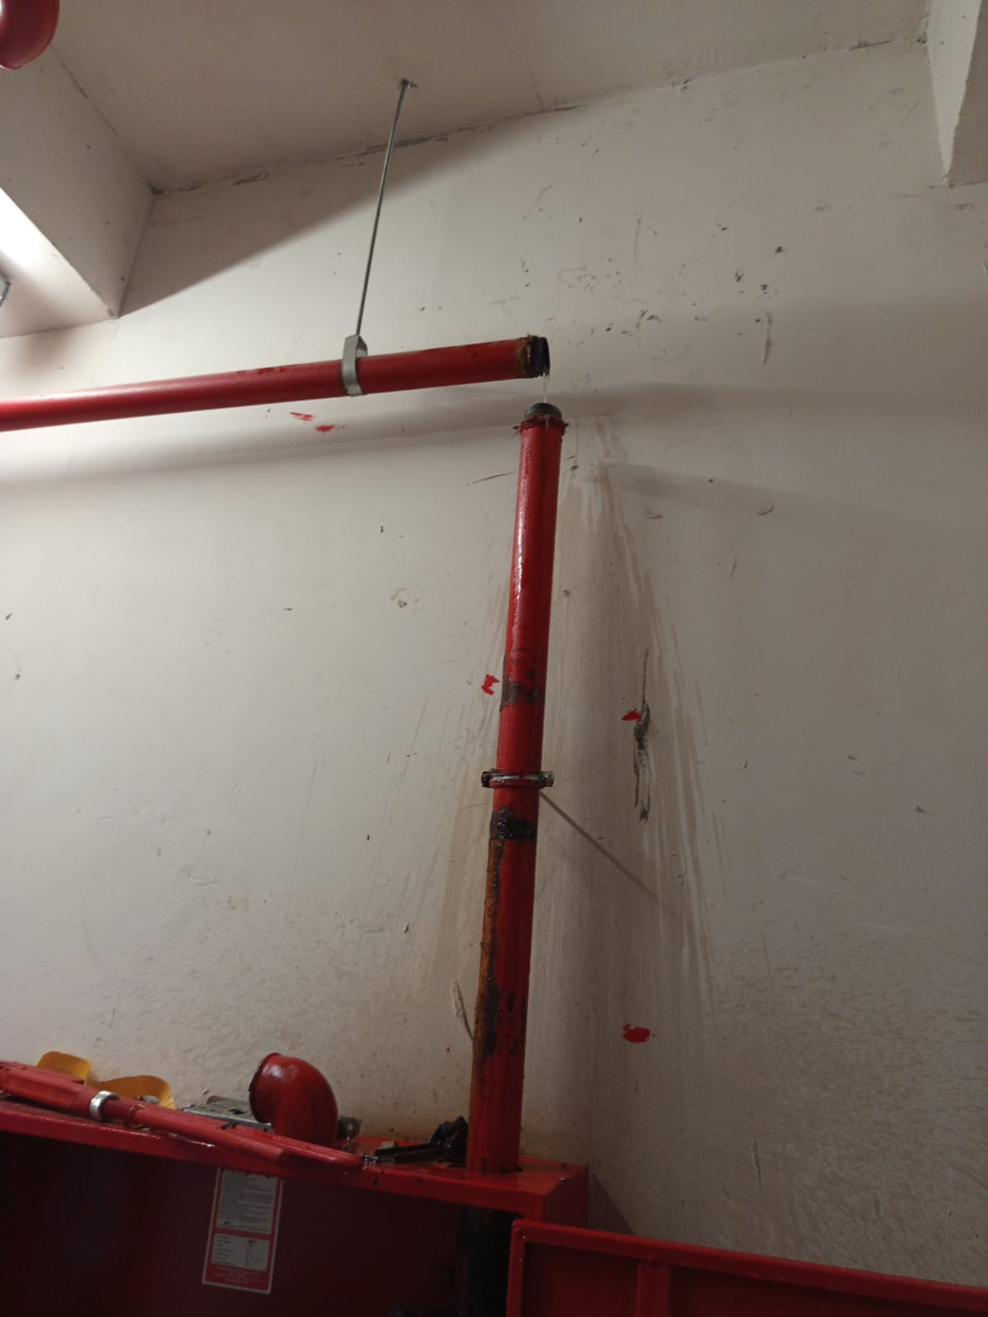
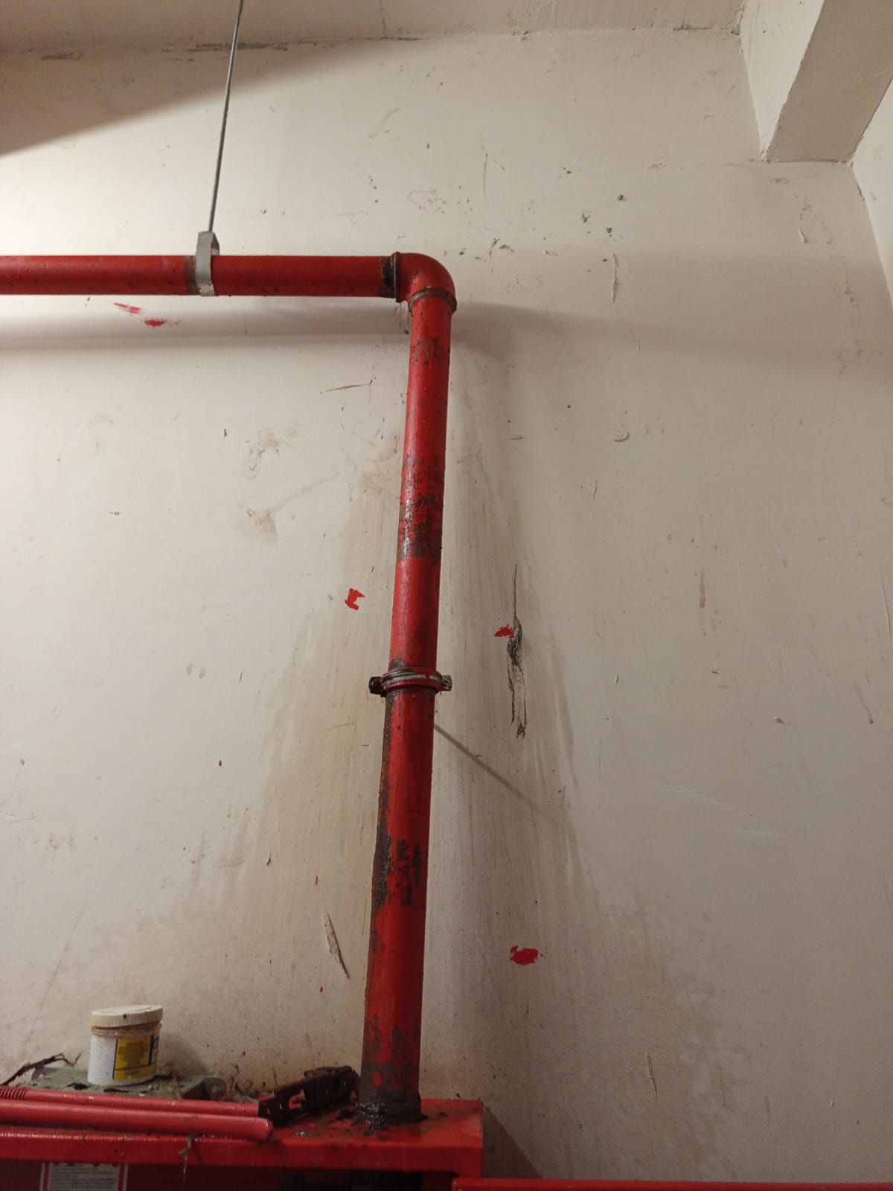
 | EMLAK KONUT BİZİM MAHALLE 1. ETAP 1. KISIM 12.01.2026 TARİHLİ GÜNLÜK FAALİYET RAPORU
A BLOK KAZAN DAİRESİ YANGIN HATTI BORU TAMİRİ YAPILMIŞTIR.

Slide 4
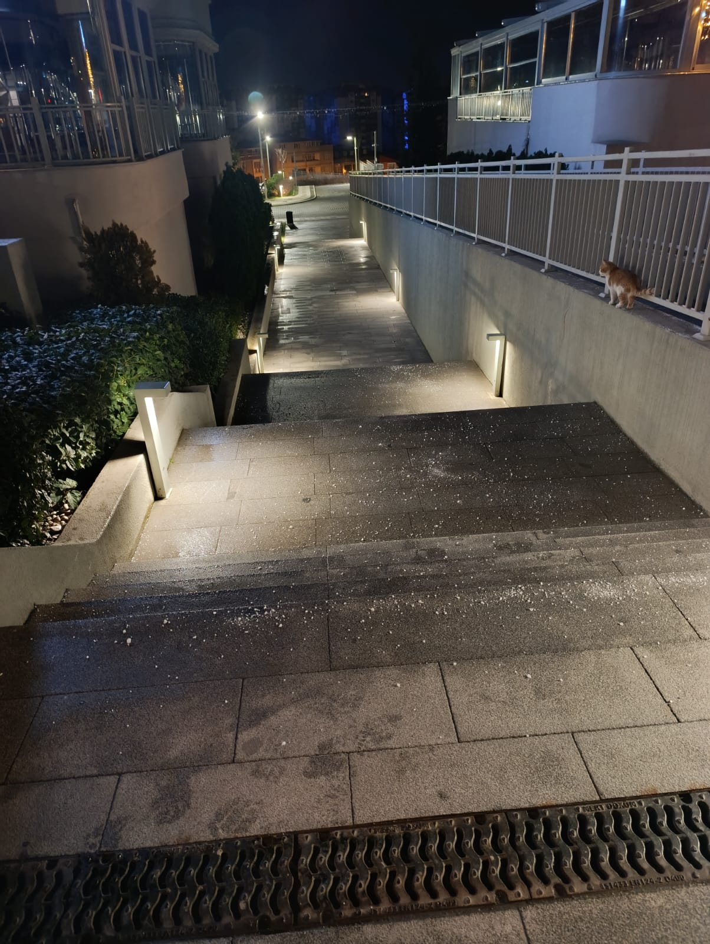
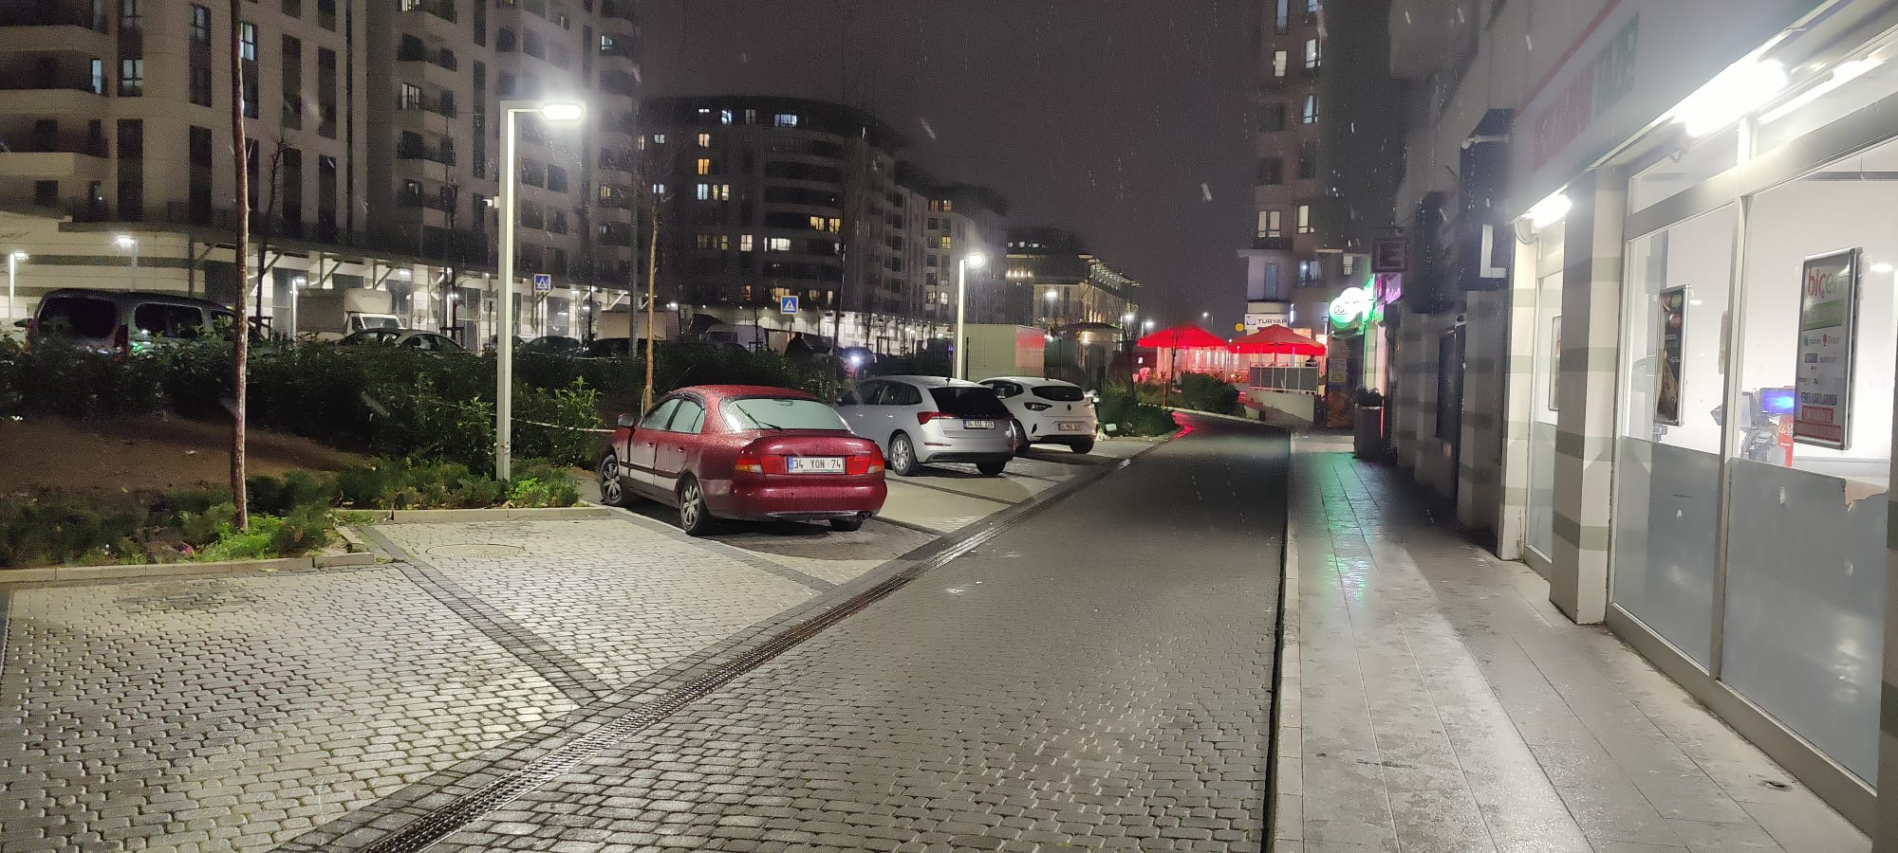
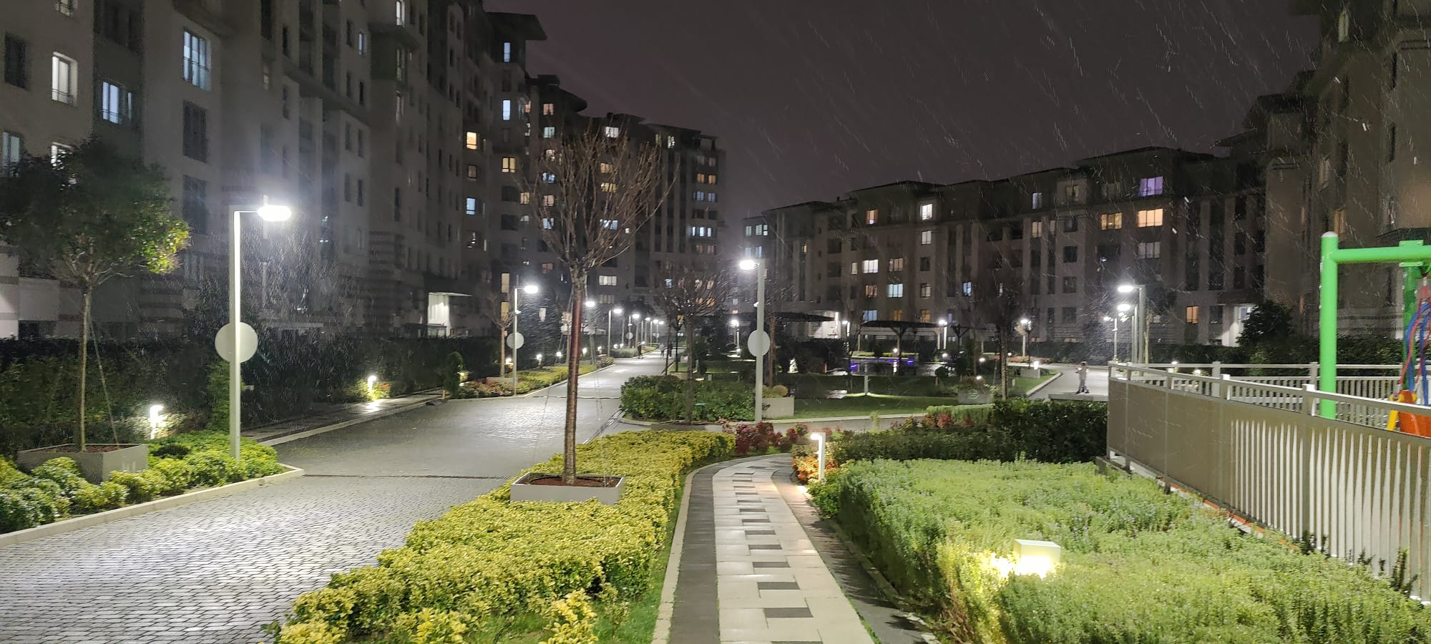
 | EMLAK KONUT BİZİM MAHALLE 1. ETAP 1. KISIM 12.01.2026 TARİHLİ GÜNLÜK FAALİYET RAPORU
GÜVENLİK SİTE İÇİ DEVRİYESİ ATILMIŞTIR.

Slide 5
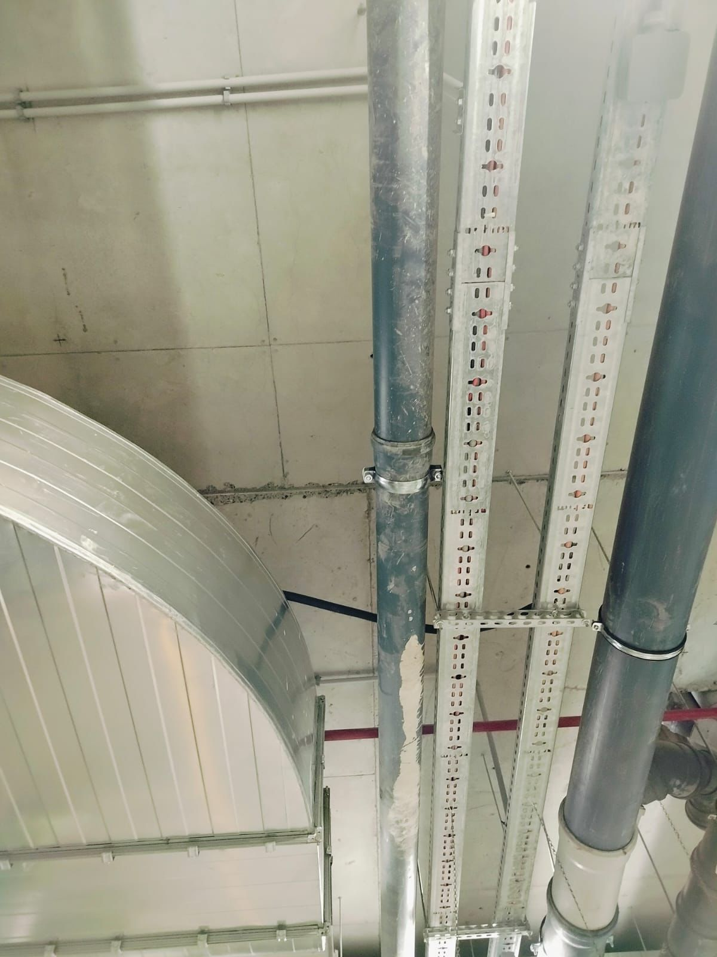
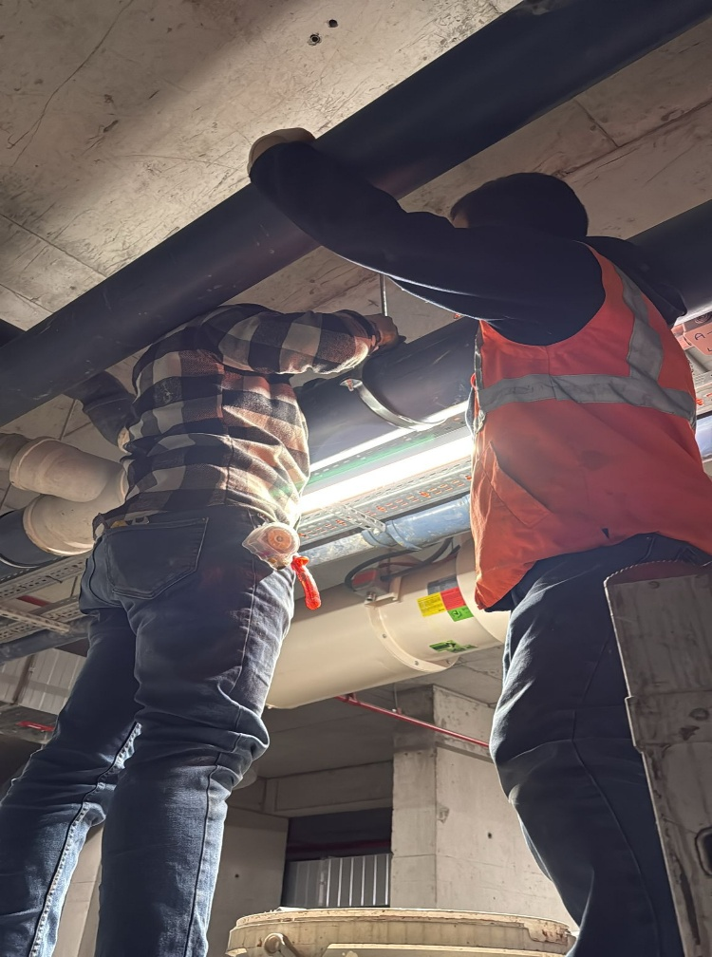
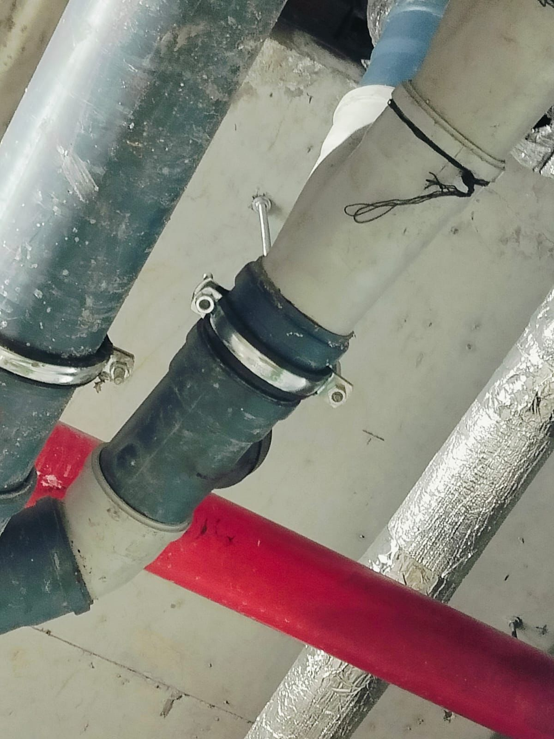
 | EMLAK KONUT BİZİM MAHALLE 1. ETAP 1. KISIM 12.01.2026 TARİHLİ GÜNLÜK FAALİYET RAPORU
B BLOK VE C BLOK ARASI PVC PİS SU GİDER HATTI BORULARINA İNŞAAT FİRMASI TARAFINDAN KELEĞÇE TAKILMIŞMIŞTIR.

Slide 6
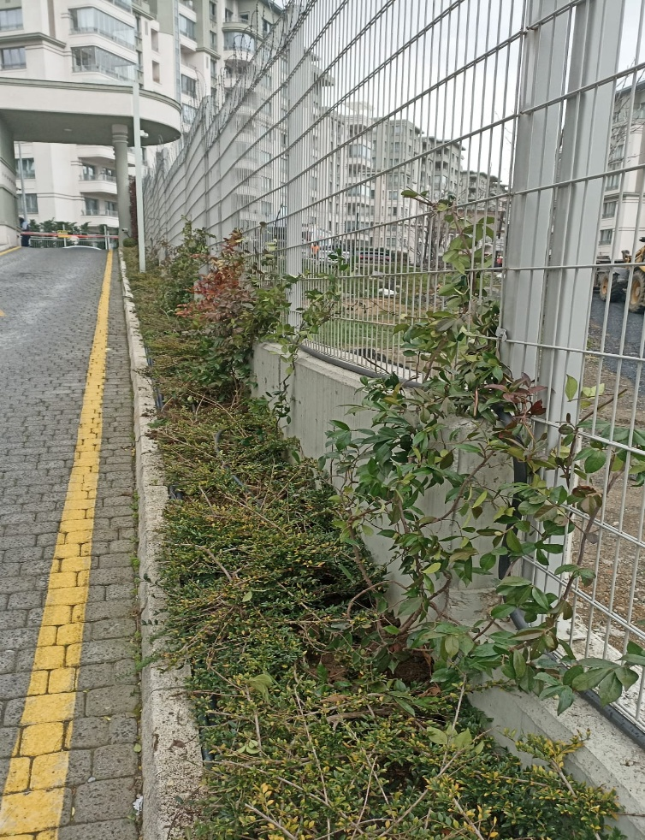
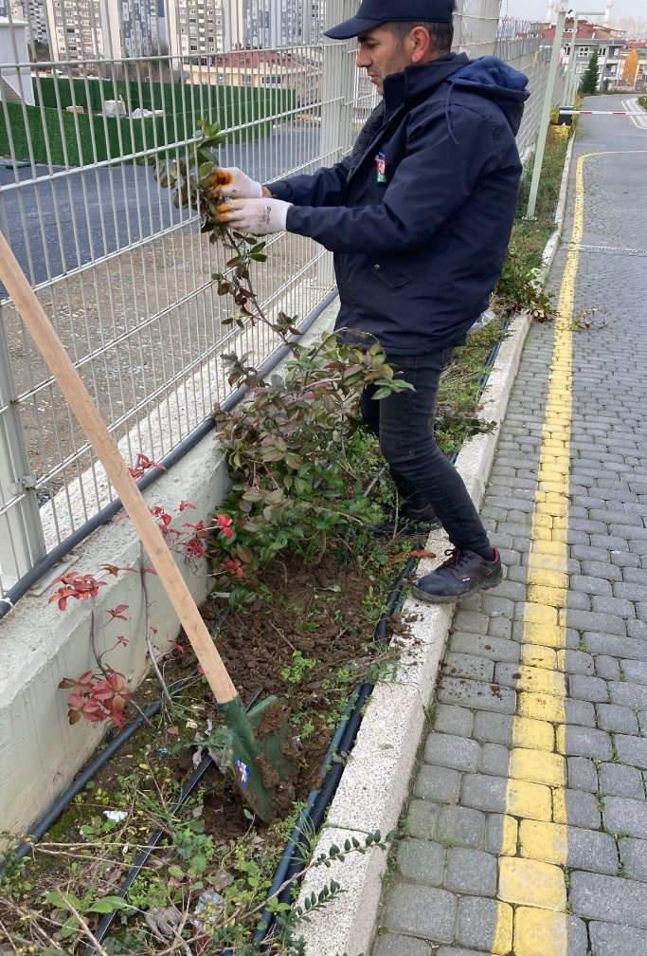
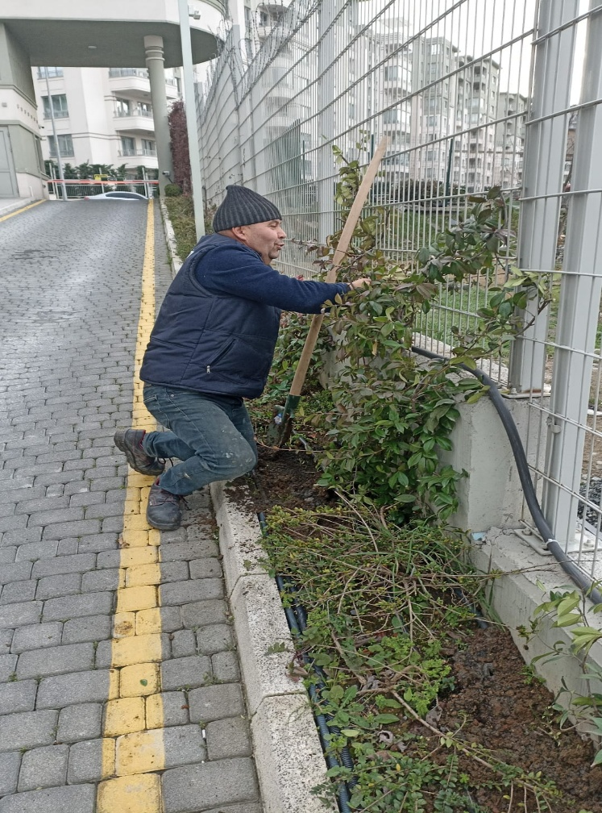
 | EMLAK KONUT BİZİM MAHALLE 1. ETAP 1. KISIM 12.01.2026 TARİHLİ GÜNLÜK FAALİYET RAPORU
SİTE GİRİŞİNE ARAP YASEMİNİ EKİMİ YAPILMIŞTIR.

